Slide 1
Vitrines réalisées 2017-2018
2BPC-1bpc LYCEE HENRI VOGT COMMERCY

Slide 2
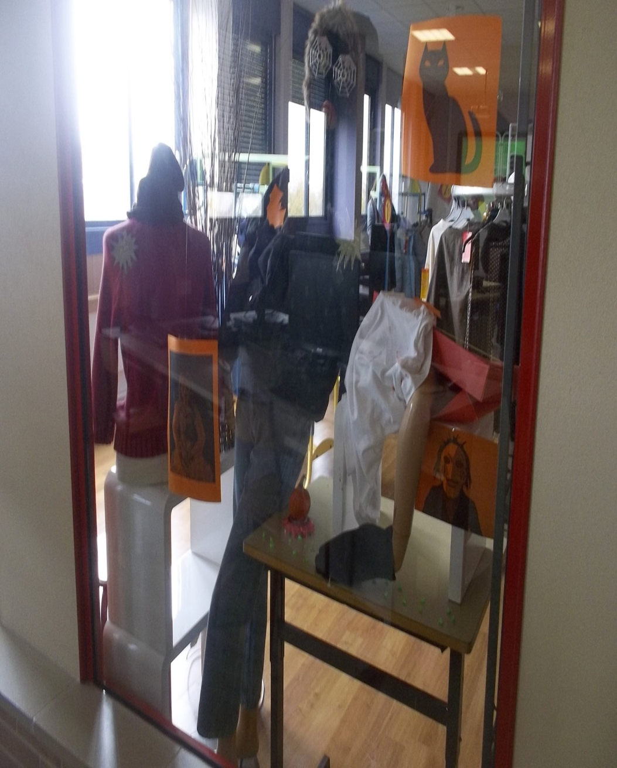
1

Slide 3
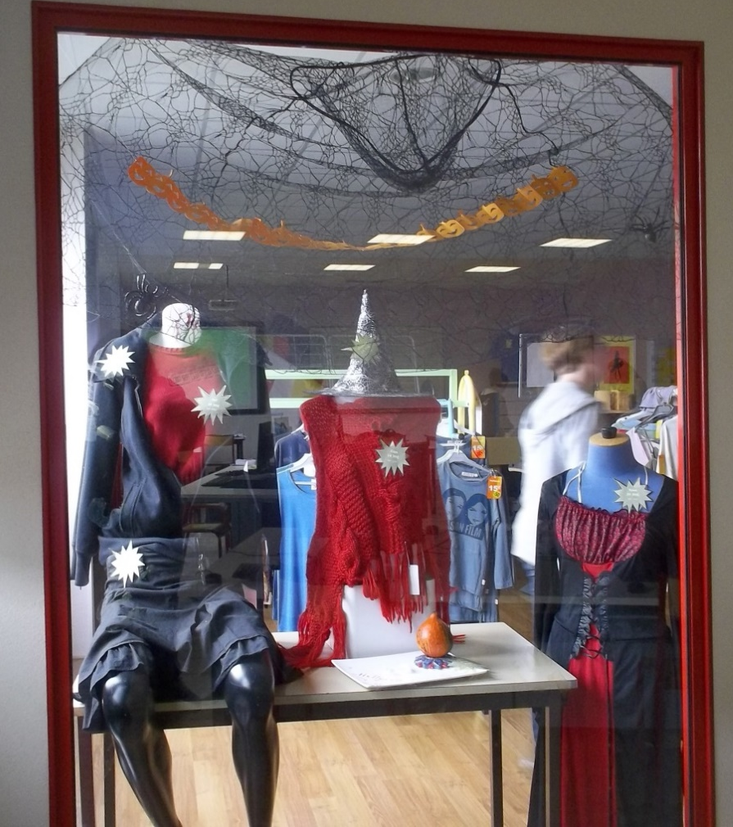
2

Slide 4
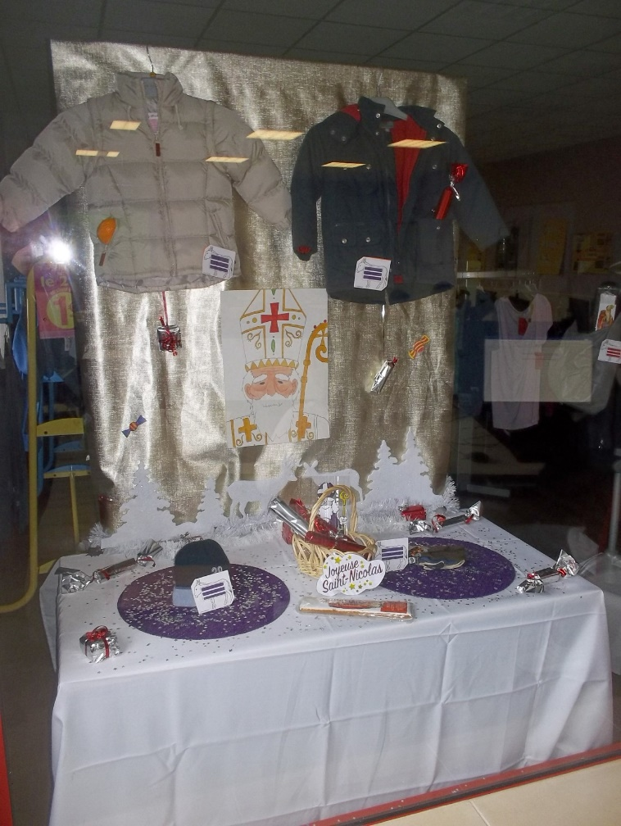
3

Slide 5
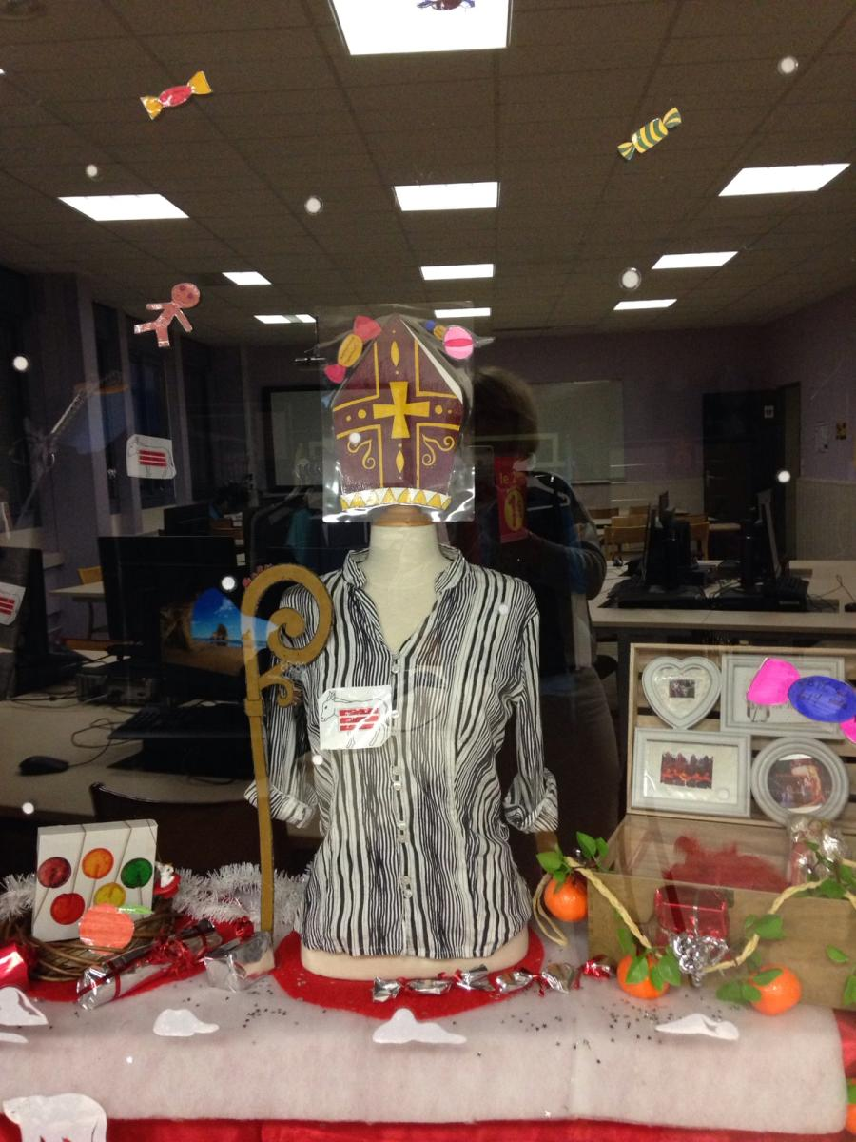
4

Slide 6
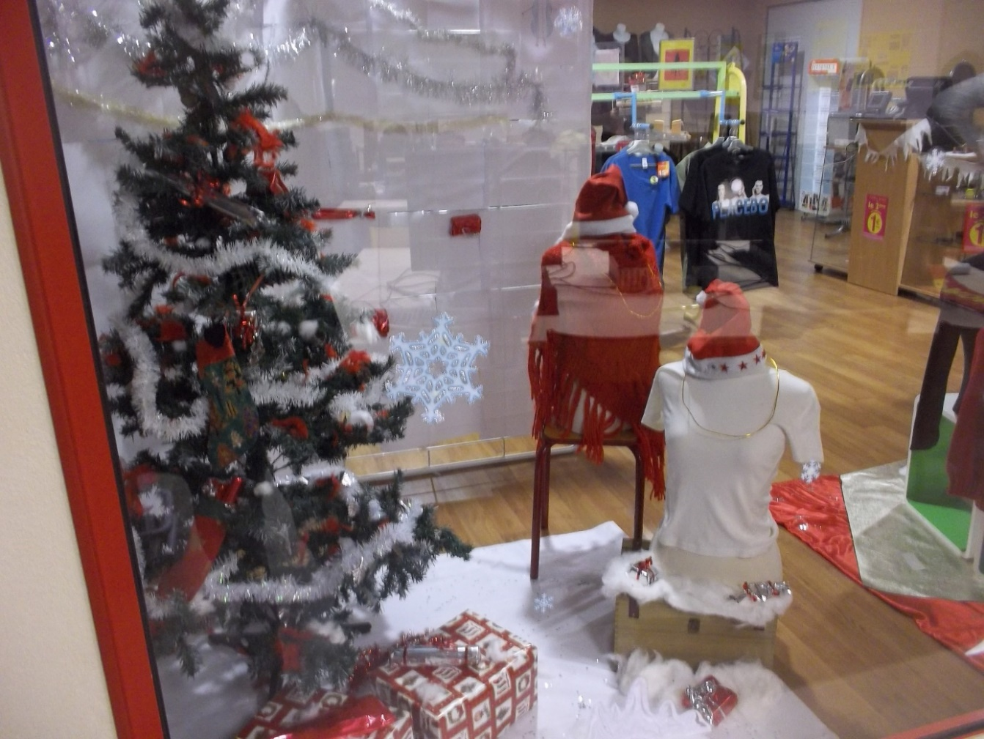
5

Slide 7
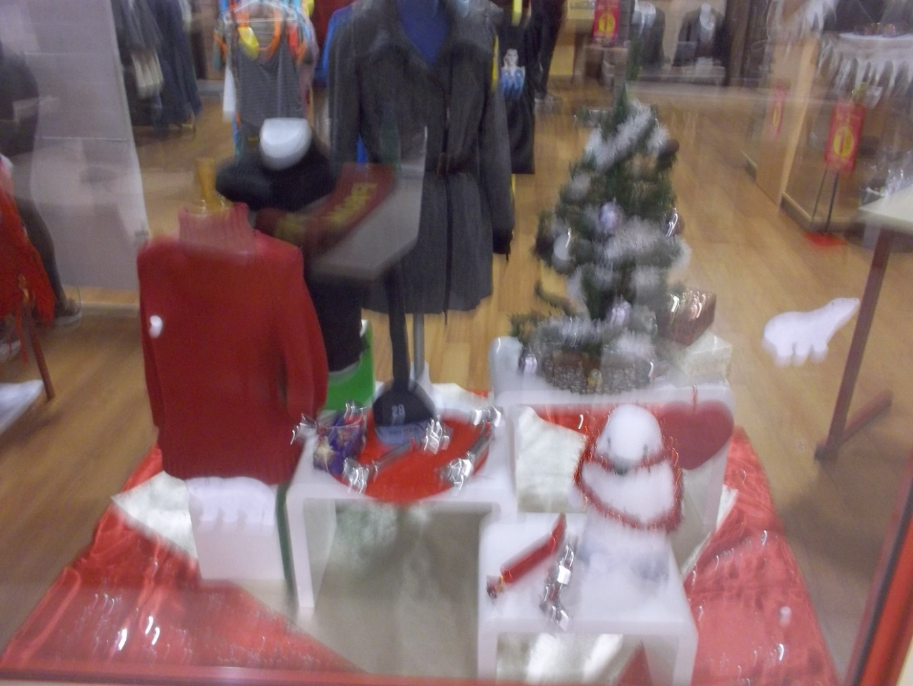
6

Slide 8
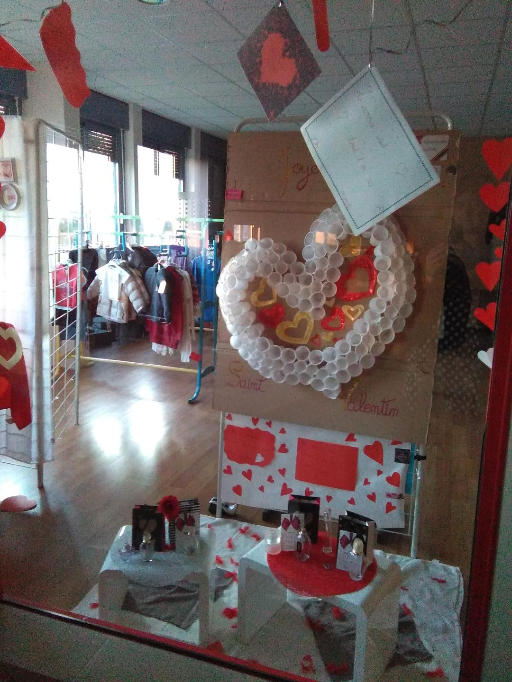
7

Slide 9
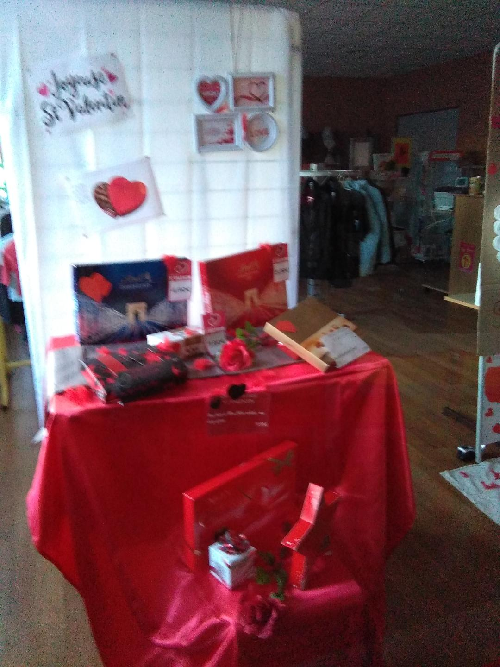
8

Slide 10
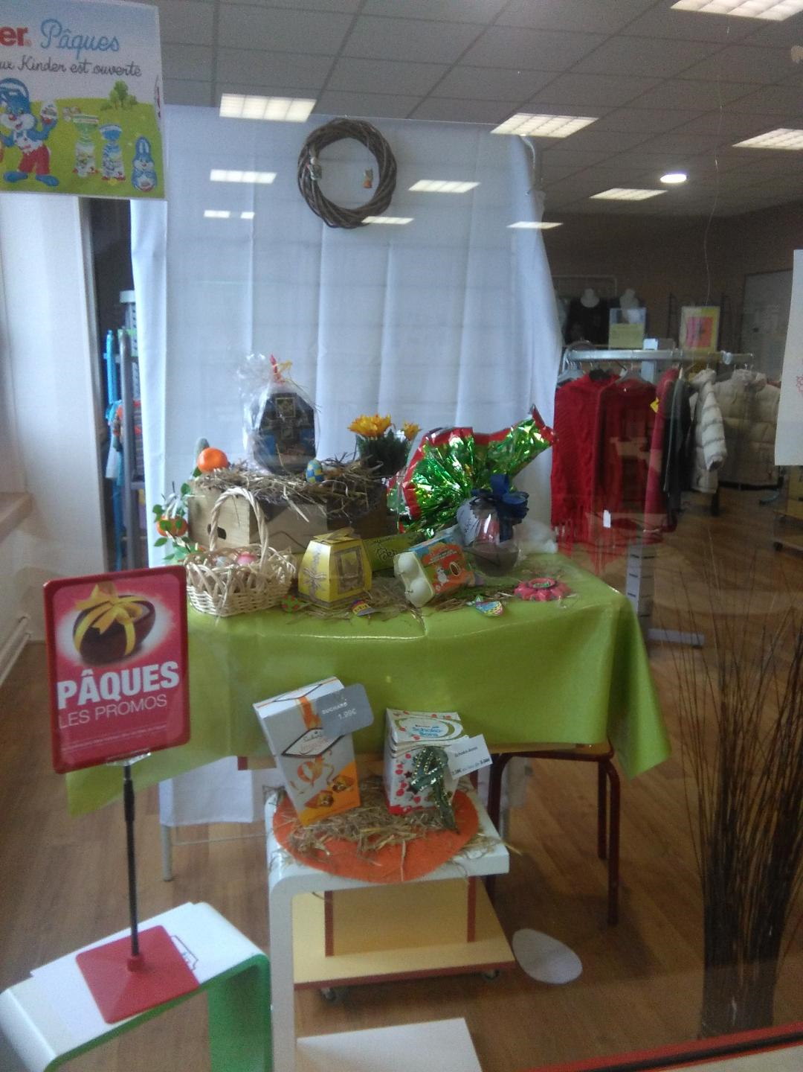
9

Slide 11
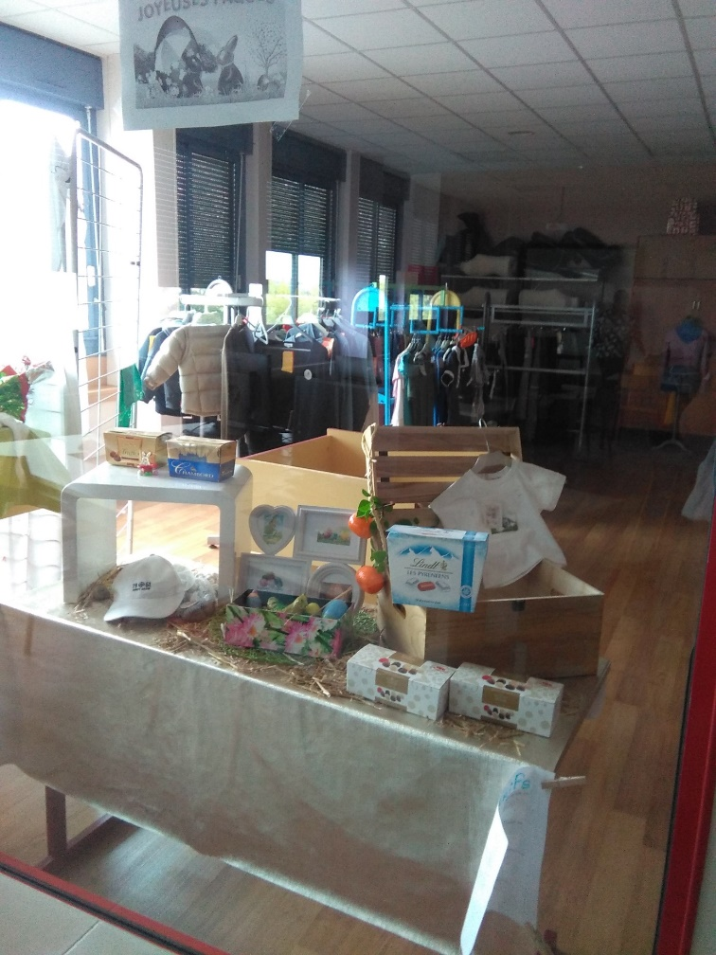
10

Slide 12
L’imagination n’a pas de freins

